Slide 1


BÀI GIẢNG SOẠN THẢO THEO BỘ SÁCH: CÁNH DIỀU
TOÁN 1
(Tập 1)

Slide 2

Bài 57.
PHÉP CỘNG DẠNG 17 - 2

Slide 3

2. TÝnh:
15 - 2
14 - 2
16 - 5
18 - 4
16 - 3
13 - 3
17 - 6
19 - 8

Slide 4
2. TÝnh:
15 - 2
= 13
14 - 2
= 12
16 - 5
= 11
18 - 4
= 14
16 - 3
= 13
13 - 3
= 10
17 - 6
= 11
19 - 8
= 15

Slide 5

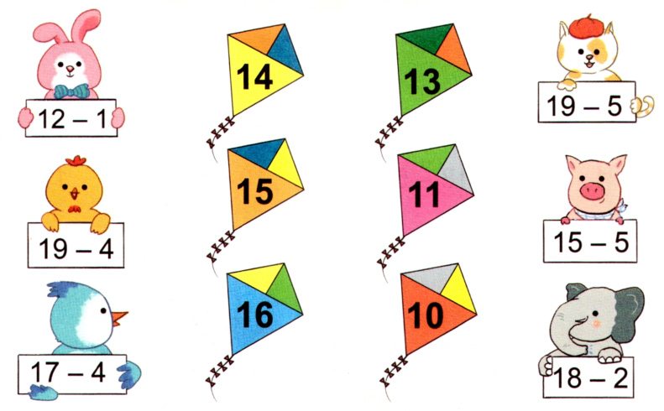
Bài 3. Chọn kết quả đúng với mỗi phép tính:

Slide 6
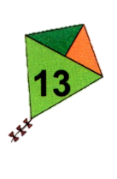
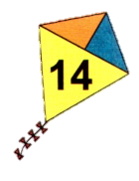

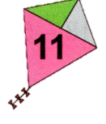

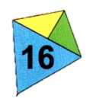
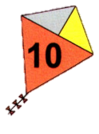

Bài 3. Chọn kết quả đúng với mỗi phép tính:

Slide 7
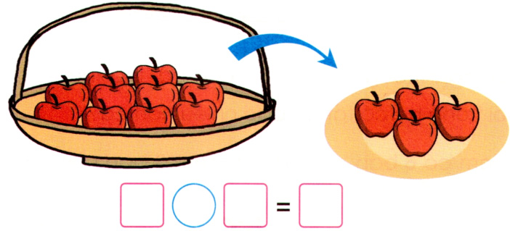
Bài số 4: Nêu phép tính thích hợp với mỗi tranh vẽ:
a)
-
14
4
10

Slide 8
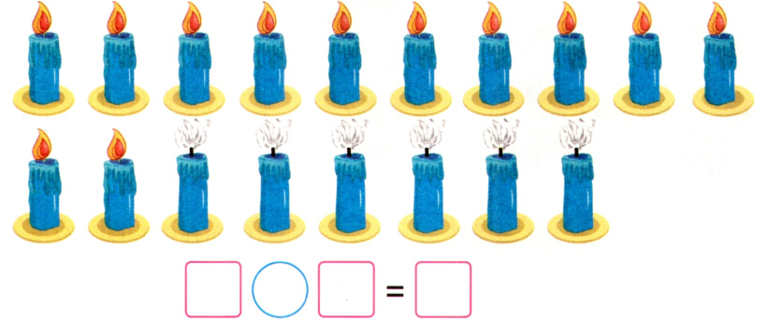
Bài số 4: Nêu phép tính thích hợp với mỗi tranh vẽ:
b)
-
18
6
12

Slide 9

TRÂN TRỌNG CẢM ƠN!

